Slide 1
Преобразование симметрии в пространстве. Симметрия в природе и на практике
Муниципальное общеобразовательное учреждение
Средняя общеобразовательная школа № 30 города Белово
Урок геометрии в 10 классе
(базовый уровень)
Учитель математики : Попова И.А.
Белово 2011

Slide 2
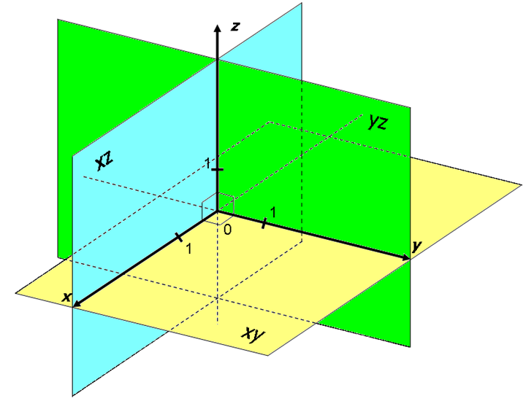
Повторим, подумаем…
Поставьте в тетради номер задания;
Запишите ваш вариант ответа;
После проверки поставьте напротив задания знак «+» («верно») или «-» («не верно»).

Slide 3
1. Какие из точек лежат
A (0; -9; 0), B (0; 2; -4), C (1; 0; -7), D (3; 6; 0)
В плоскости xy | В плоскости yz | На оси y

Slide 4
2. Найдите расстояние между точками:
A (2; -5; 3)
B (-1; -4; 6)

Slide 5
Расстояние между точками A(x₁; y₁; z₁) и B(x₂; y₂; z₂)
z
z₁
|z₁–z₂|
z₂
A
B
1
C
y₂
1
|x₁–x₂|
1
|y₁–y₂|
y₁
x₁
0
x₂
y
x

Slide 6
3. Найдите расстояние между точками:
C (5; 0; -3)
D (0; -1; 1)

Slide 7
4. Найдите координаты середины отрезка:
M (6; 0; -3)
N (0; -2; 1)

Slide 8
Координаты середины отрезка АВ, где A(x₁; y₁; z₁) и B(x₂; y₂; z₂)
z
z₁
z₂
A
B
M
1
y₂
1
1
0
y₁
x₁
y
x₂
x

Slide 9
5. Найдите координаты середины отрезка:
P (-4; 10; 4)
Q (8; -8; 2)

Slide 10
Самооценка:
Количество правильных ответов | Соответствующая оценка
5 | 5
4 | 4
2-3 | 3
Менее 2 | 2

Slide 11
1. Какие из точек лежат
A (0; 0; 5), B (0; 2; -4), C (1; 0; -7), D (3; 6; 0)
В плоскости xz | В плоскости yz | На оси z

Slide 12
2. Найдите расстояние между точками:
A (3; -2; -3)
B (-3; -4; 6)

Slide 13
3. Найдите расстояние между точками:
C (3; 8; 3)
D (8; 0; -1)

Slide 14
4. Найдите координаты середины отрезка:
M (2; 2; -2)
N (6; -2; 4)

Slide 15
5. Найдите координаты середины отрезка:
P (-4; 0; 1)
Q (0; -8; 2)

Slide 16
Самооценка:
Количество правильных ответов | Соответствующая оценка
5 | 5
4 | 4
2-3 | 3
Менее 2 | 2

Slide 17
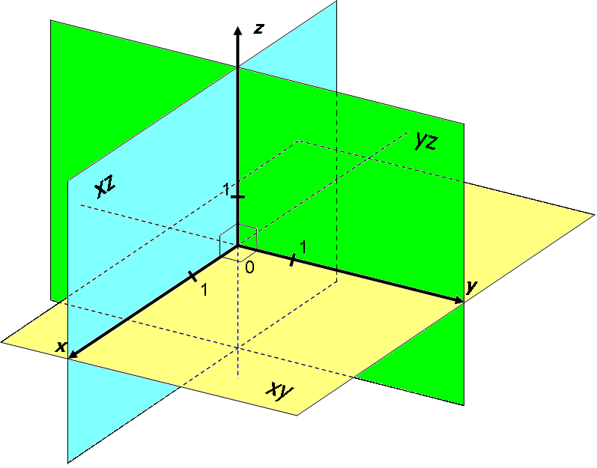
Преобразование симметрии в пространстве. Симметрия в природе и на практике

Slide 18
Центральная симметрия
z
Построим точку A₀, симметричную данной точке относительно точки O.
c
Пусть A(a; b; c)
A
1
−a
−b
b
a
0
1
1
y
A₀
x
−c
Тогда координаты точки A₀(−a; −b; −c).

Slide 19
Осевая симметрия
z
Построим точку A₁, симметричную данной точке относительно оси Ox.
c
Пусть A(a; b; c)
A
1
−b
b
a
0
1
1
y
x
−c
A₁
Тогда координаты точки A₁(a; −b; −c).

Slide 20
Осевая симметрия
z
Построим точку A₂, симметричную данной точке относительно оси Oy.
c
Пусть A(a; b; c)
A
1
−a
b
a
0
1
1
y
x
−c
A₂
Тогда координаты точки A₂(−a; b; −c).

Slide 21
Осевая симметрия
Построим точку A₃, симметричную данной точке относительно оси Oz.
A₃
z
c
Пусть A(a; b; c)
A
1
−a
−b
b
a
0
1
1
y
x
Тогда координаты точки A₃(−a; −b; c).

Slide 22
Зеркальная симметрия
z
Построим точку A₄, симметричную данной точке относительно плоскости Oxy.
c
Пусть A(a; b; c)
A
1
1
b
a
1
0
y
x
−c
A₄
Тогда координаты точки A₄(a; b; −c).

Slide 23
Зеркальная симметрия
z
Построим точку A₅, симметричную данной точке относительно плоскости Oxz.
c
A₅
A
Пусть A(a; b; c)
1
−b
1
b
0
1
a
y
x
Тогда координаты точки A₅(a; −b; c).

Slide 24
Зеркальная симметрия
Построим точку A₆, симметричную данной точке относительно плоскости Oyz.
z
c
A₆
Пусть A(a; b; c)
A
1
−a
1
a
1
0
b
y
x
Тогда координаты точки A₆(−a; b; c).

Slide 25
Решите задачи
№№ 17, 19, 21 (стр. 55)

Slide 26
Домашнее задание
Контрольные вопросы 1 – 5 (стр. 53)
№№ 16, 18, 20 (стр 55)

Slide 27
Литература
Погорелов А.В. Геометрия. Учебник для 10 – 11 кл. общеобразоват. Учреждений / А.В. Погорелов. – М. Просвещение, 2008. – 128 с.

